Slide 1
СП «ЦРР – д/с «Сказка» МБДОУ «Детский сад «Планета детства» комбинированного вида»
Методическое объединение для педагогов дошкольного образования Чамзинского муниципального района
«Проектная деятельность в ДОУ. Взаимодействие учителя – логопеда, педагога дополнительного образования и воспитателей» октябрь 2020 года

Slide 4
У нас в детском саду каждому специалисту отведена своя сфера профессиональной деятельности, которая направлена на диагностику, предупреждение и коррекцию имеющихся отклонений в развитии ребенка в той или иной образовательной области. И в то же время специалисты активно взаимодействуют друг с другом.
Сегодня мы бы хотели поделиться опытом создания и реализации совместной проектной деятельности учителя – логопеда, педагога дополнительного образования по изобразительной деятельности, воспитателей и родителей.

Slide 5
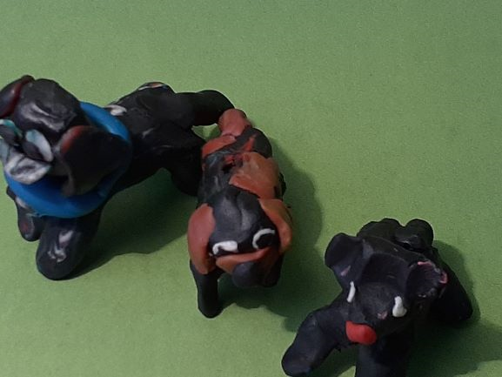
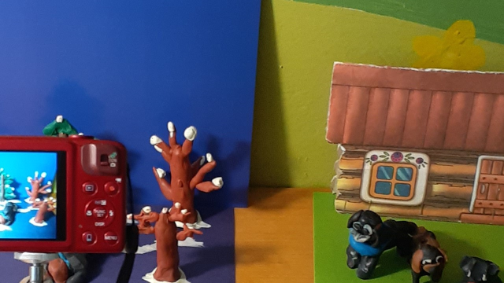
Проект совместной деятельности
«Избегай зла – сотвори благо» учителя – логопеда, педагога доп. образования по ИЗО деятельности, воспитателей и родителей, детей 6-7 лет
(ознакомиться с содержанием проекта можно, пройдя по ссылке: https://skazkacham.schoolrm.ru/edu-process/curriculum/

Slide 6
Ценность проекта осуществляется установлением связи между воспитательной областью, а также образовательными областями: «Речевое развитие», «Познавательное развитие», «Художественно- эстетические развитие», «Социально – коммуникативное развитие». Кроме того, в проекте четко прослеживается интеграция специалистов, воспитателей и родителей детей- логопатов.
Предполагаемый результат проекта – максимально возможное выравнивание речевого и психофизического развития детей – логопатов.
Проект «Избегай зла – сотвори благо» состоит из 3 блоков:
1 блок – Работа по басне в стихах О.Емельяновой «Щенок». Создание иллюстрированной книги и видео по данному произведению.
2 блок – Работа по басне в стихах О.Емельяновой «Пес – герой» и создание видео по ней.
3 блок – Работа по стихотворению О.Емельяновой «Добрый котенок». Создание мультипликационного фильма.

Slide 7
Этапы работы каждого блока:
1. Подготовительный
2. Основной
Заключительный

Slide 8
1 блок
Работа по басне в стихах О.Емельяновой «Щенок». Создание иллюстрированной книги и видео по данному произведению.
Подготовительный этап (сентябрь)
1. Подготовка методического и дидактического материала о добре. Демонстрация книг и иллюстраций к различным стихотворениям и рассказам о добре.
2. Заготовка шаблонов, распределение сюжетных линий к стихотворению –басне О. Емельяновой «Щенок».
3. Знакомство с программой Windows Movie Maker и выбор художественных заставок , подбор музыкального сопровождения.
4. Подготовка детей – логопатов с правильно произносимыми звуками для конкурса чтецов.
5. Отработка и заучивание с родителями, на этапе автоматизации нарушенных звуков, пословиц, поговорок и стихотворений о добре, а также стихотворение – басни О. Емельяновой «Щенок».
6. Помощь воспитателей в отработке с детьми данного стихотворения – басни.
7. Беседа с детьми по данному стихотворению и пересказ детьми (педагог ИЗО, учитель- логопед, воспитатели, родители).

Slide 9
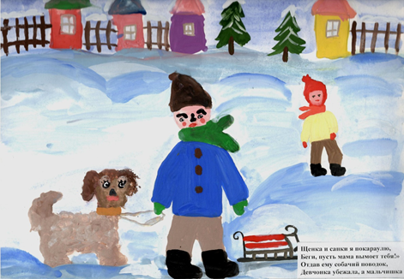
Основной этап (октябрь)
1. Проведение конкурса чтецов стихотворения - басни О. Емельяновой «Щенок» с присутствием родителей. Победивший ребенок, озвучивает видео стихотворения - басни.
2. Родители готовят иллюстрацию к морали басни.
3.Распределение сюжетных линий к стихотворению между детьми и рисование иллюстраций.
4.Совместная работа с детьми по фотосьемке иллюстраций для создания книги и видеопроекта.

Slide 10
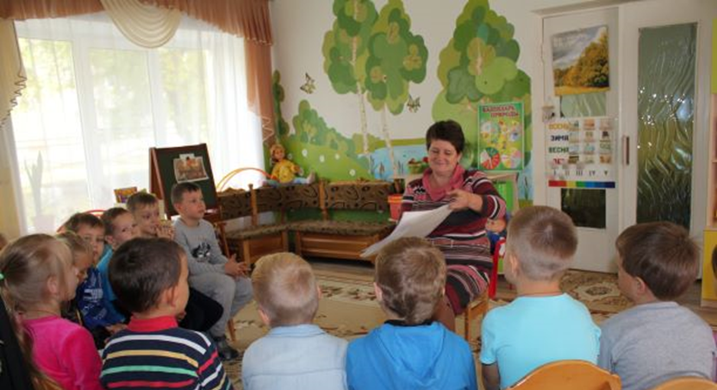
Заключительный этап (октябрь)
1. Создание иллюстрированной книги к басне в стихах О. Емельяновой «Щенок».
2. Создание видеопроекта к басне «Щенок»
3. Демонстрация детям и родителям видеопроекта к басне в стихах
О. Емельяновой «Щенок».
Видео результата проектной деятельности по басне О.Емельяновой «Щенок» можно посмотреть, пройдя по ссылке https://skazkacham.schoolrm.ru/life/video/35169/478654/

Slide 11
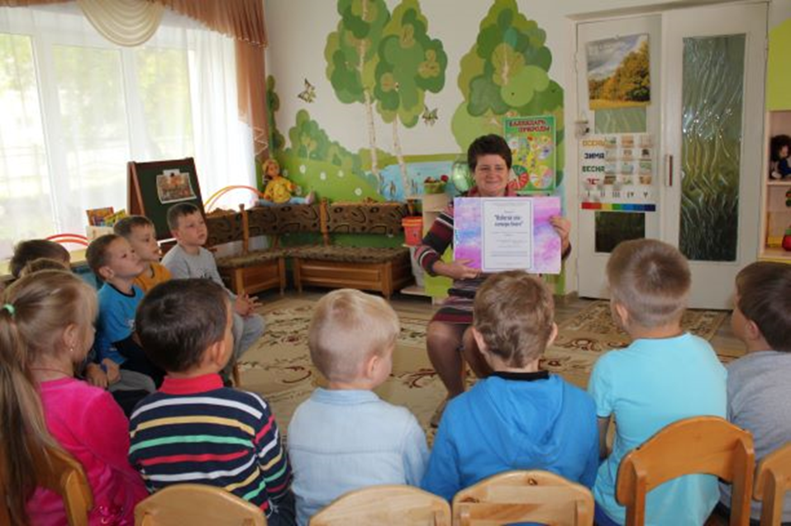
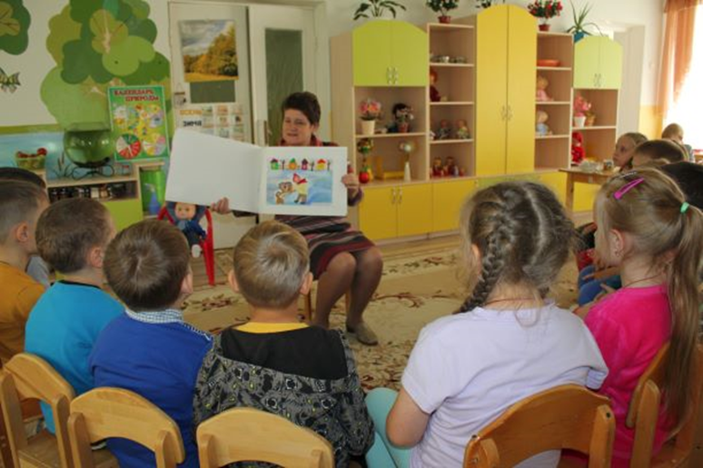
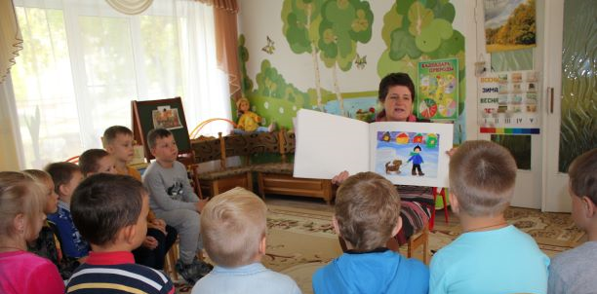
Чтение книги О.Емельяновой по басне в стихах «Щенок» воспитателем

Slide 12
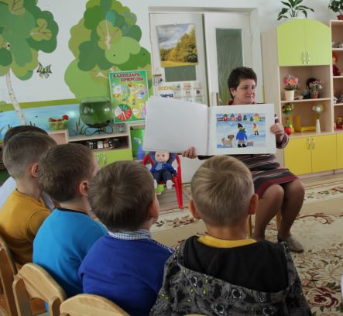
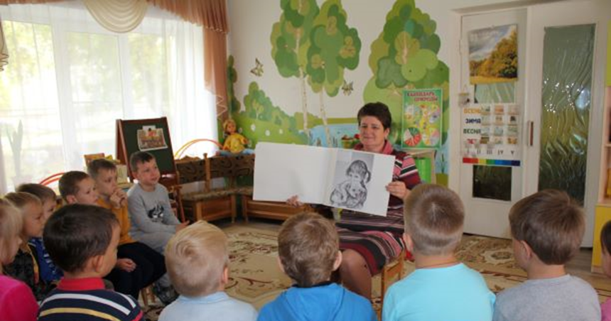

Slide 13
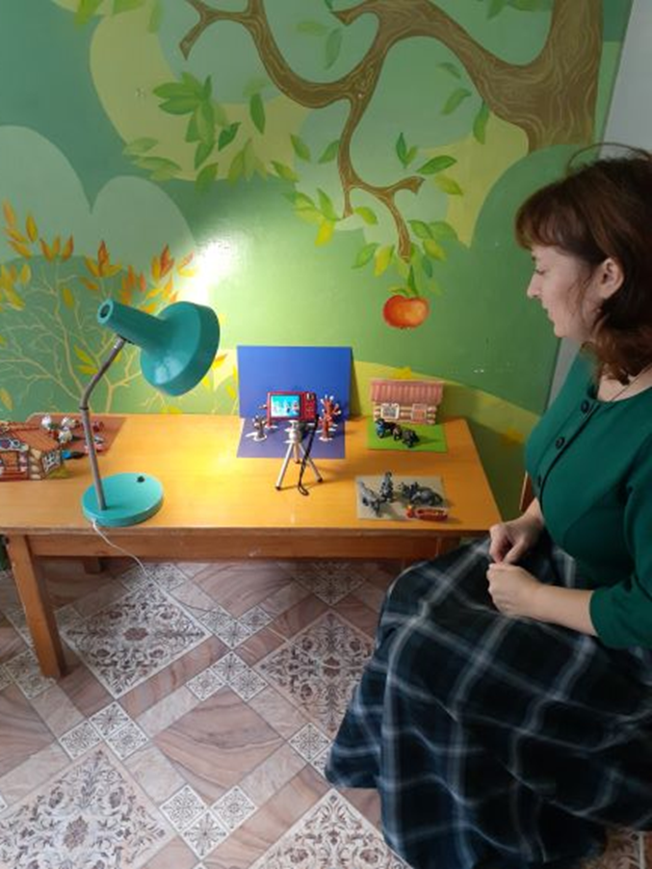
II блок
Работа по басне в стихах О.Емельяновой «Пес – герой» и создание видео по ней.
Подготовительный этап (ноябрь)
1. Подготовка методического и дидактического материала о добре. Демонстрация книг и иллюстраций к различным стихотворениям и рассказам о добре.
2. Подготовка материала (пластилин, декорации, иллюстрации с героями), распределение сюжетных линий к стихотворению –басне О. Емельяновой «Пес – герой»
3. Углубление знаний и умений педагогов в работе с программой Windows Movie Maker. Выбор художественных заставок, подбор музыкального сопровождения.
4. Подготовка детей – логопатов с правильно произносимыми звуками для конкурса чтецов.
5. Отработка и заучивание с родителями, на этапе автоматизации нарушенных звуков, стихотворения – басни О. Емельяновой «Пес - герой».
6. Беседа с детьми по данному стихотворению и пересказ детьми (педагог ИЗО, учитель- логопед, воспитатели, родители).

Slide 14
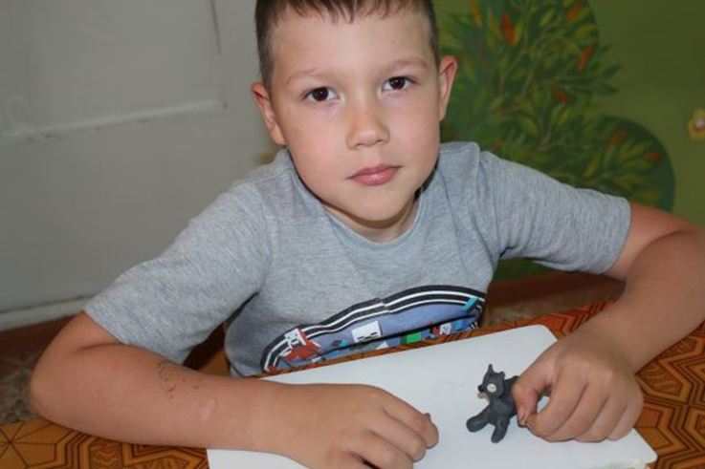
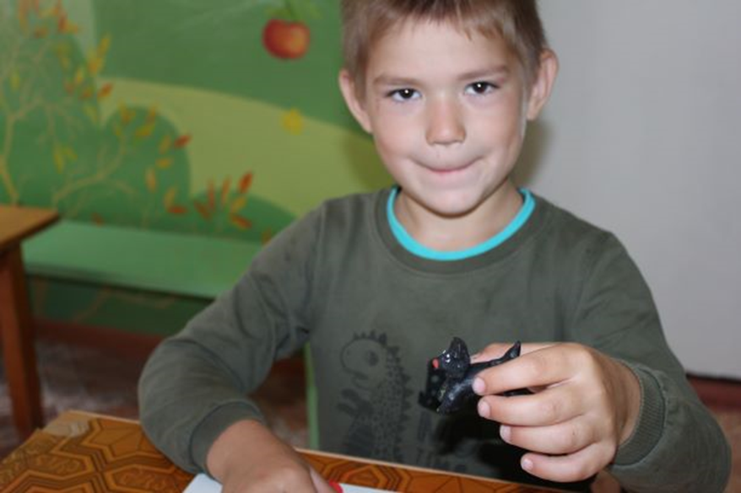
Основной этап (ноябрь-декабрь)
1. Проведение конкурса чтецов стихотворения - басни О. Емельяновой «Пес- герой» с присутствием родителей. Победивший ребенок, озвучивает видео стихотворения - басни.
2. Родители готовят иллюстрацию к морали басни.
3. Выделение сюжетных линий к стихотворению. Выбор детьми героев басни для их лепки.
4.Совместная работа с детьми по фотосъемке сюжетов стихотворения для создания видеопроекта.

Slide 15
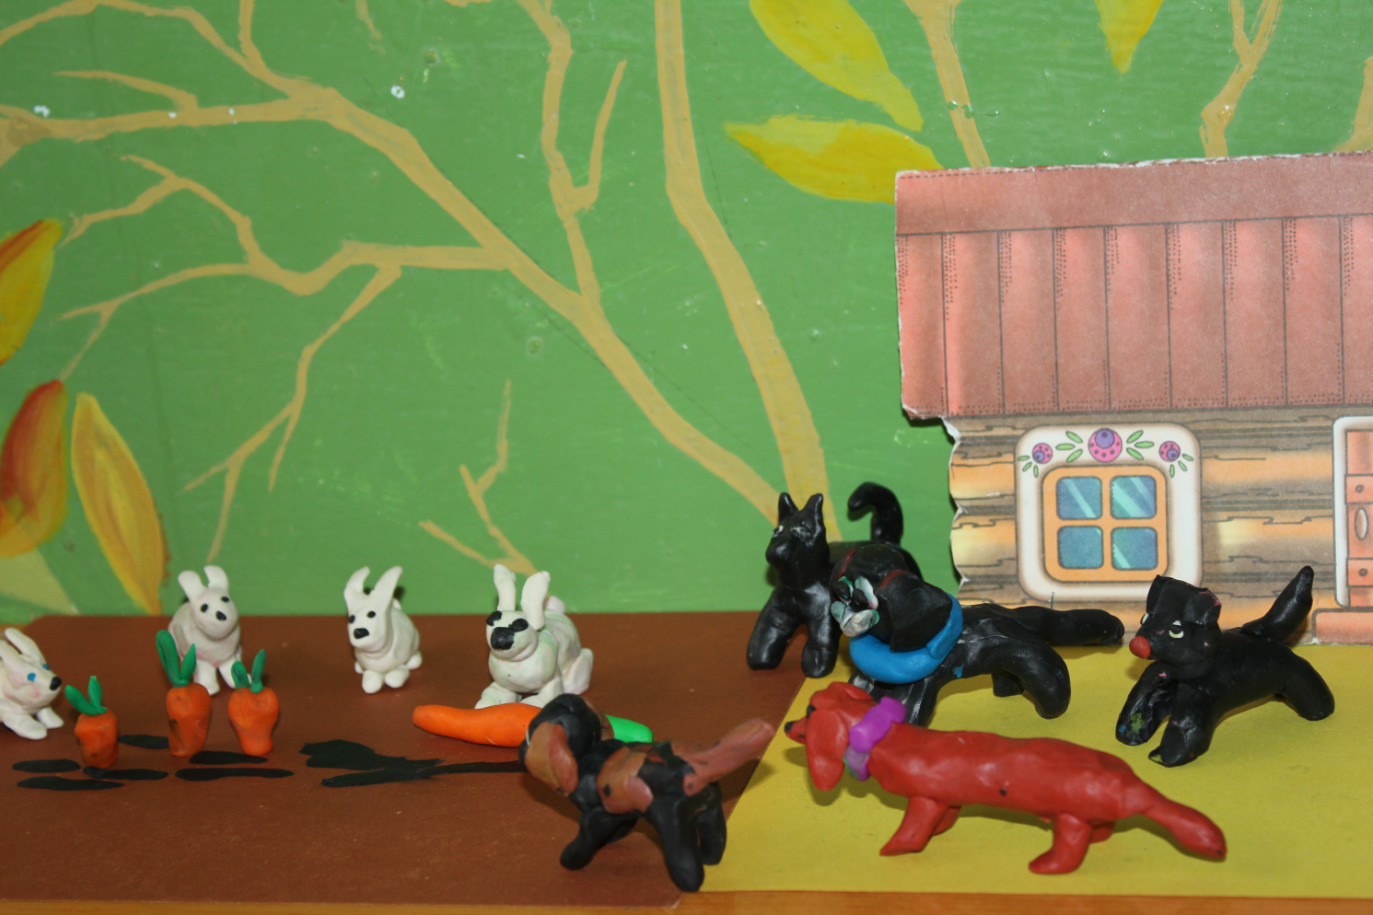

Slide 16
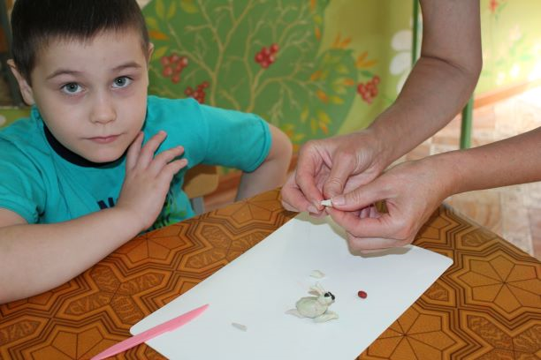
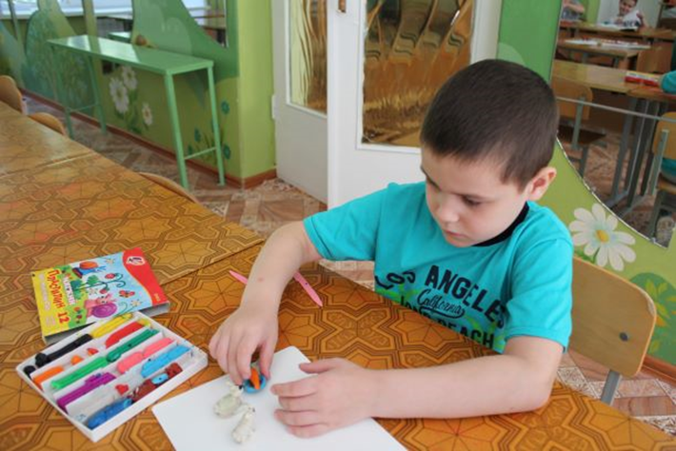
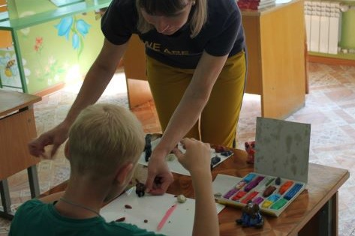

Slide 17
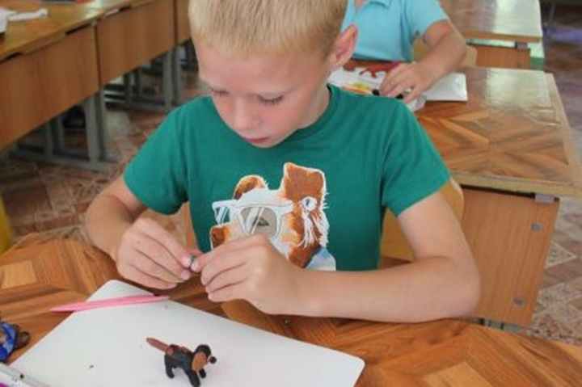
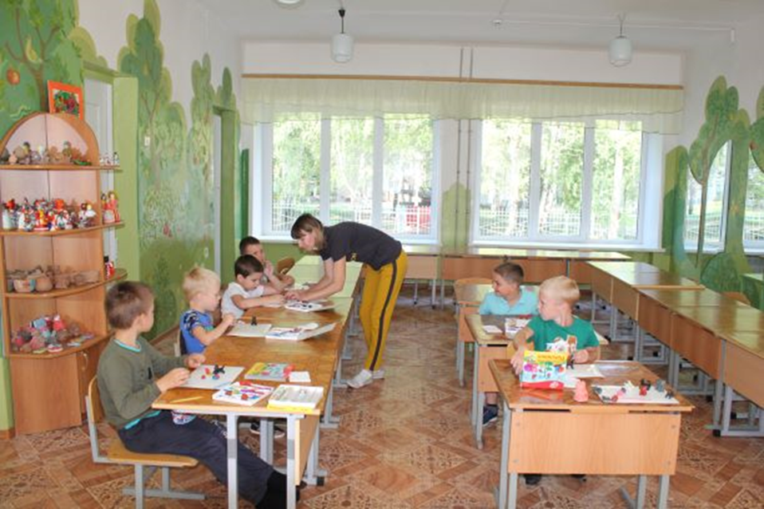
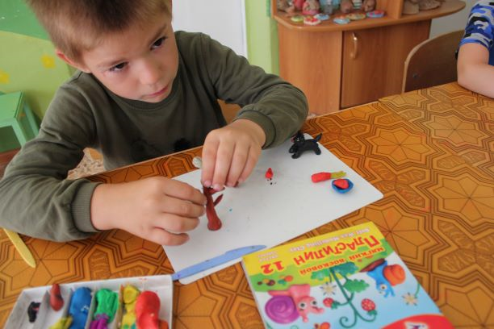

Slide 18
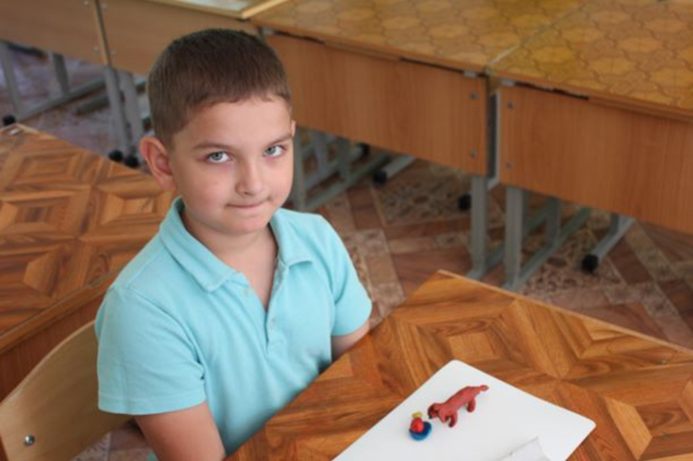
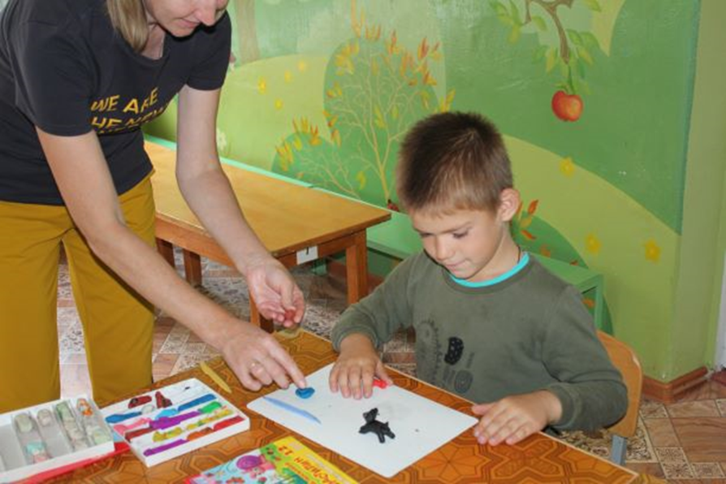
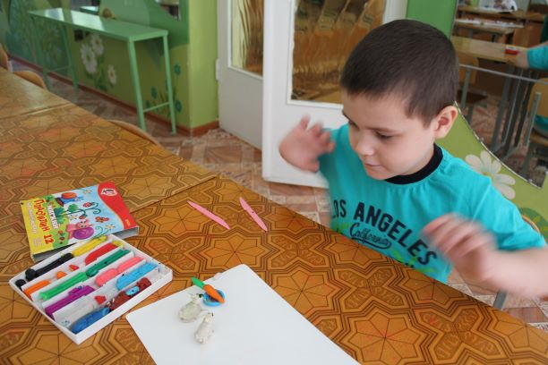

Slide 19
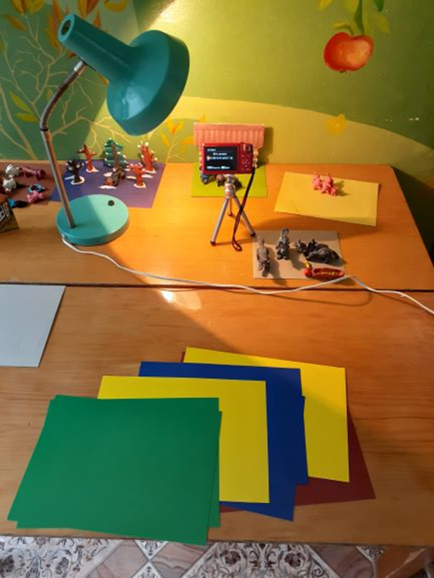
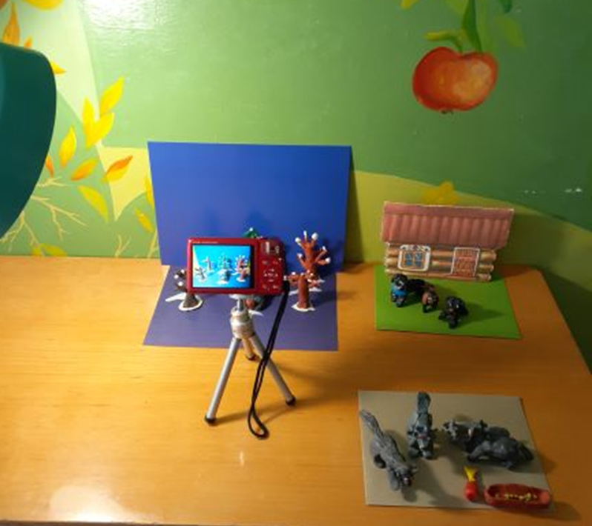
Заключительный этап (декабрь)
1. Создание видеопроекта к басне в стихах О. Емельяновой «Пес-герой».
Демонстрация детям и родителям видеопроекта.
Видео результата проектной деятельности по басне О.Емельяновой «Пес – герой» можно посмотреть, пройдя по ссылке https://skazkacham.schoolrm.ru/life/video/35169/478652/

Slide 20
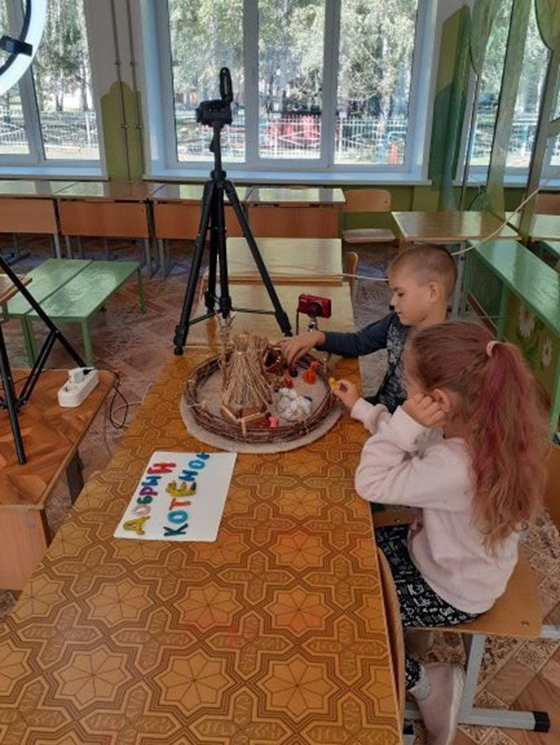
III блок
Работа по стихотворению О.Емельяновой «Добрый котенок». Создание мультипликационного фильма.
Подготовительный этап (январь)
1. Подготовка детей – логопатов с правильно произносимыми звуками для конкурса чтецов.
2. Продолжение совершенствования умений педагогов при работе с программой Windows Movie Maker. Выбор художественных заставок, подбор музыкального сопровождения.
3. Подготовка материала (пластилин, декорации, иллюстрации с героями), распределение сюжетных линий к стихотворению –басне О. Емельяновой «Добрый котенок»
4. Беседа с детьми по данному стихотворению и пересказ детьми (педагог ИЗО, учитель- логопед, воспитатели, родители).
5. Отработка и заучивание с родителями, на этапе автоматизации нарушенных звуков, стихотворение – басню О. Емельяновой «Добрый котенок».

Slide 21
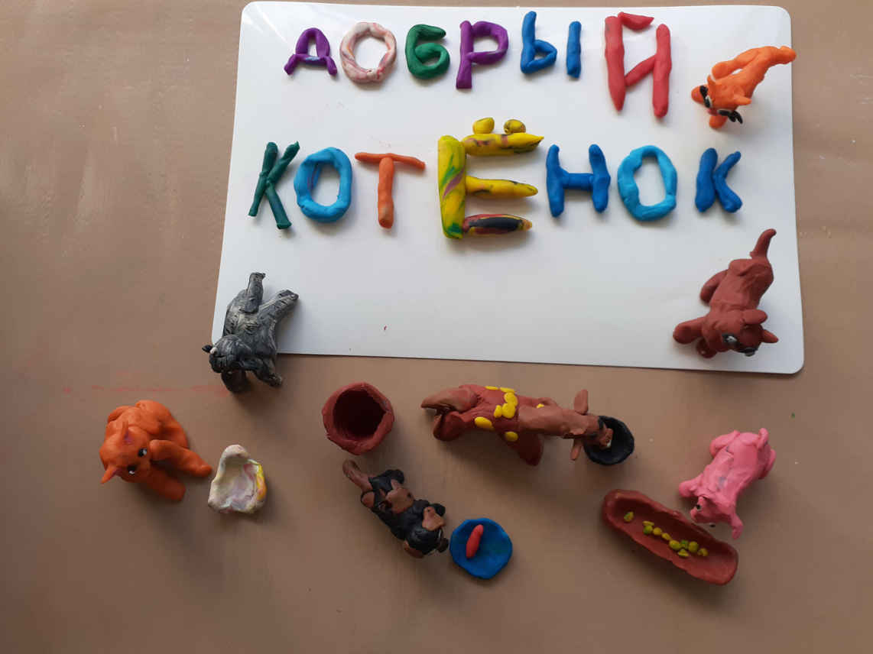
Основной этап (февраль)
Проведение конкурса чтецов стихотворения - басни О. Емельяновой «Добрый котенок» с присутствием родителей.
Победивший ребенок, озвучивает мультфильм.
2. Выделение сюжетных линий к стихотворению. Выбор детьми героев басни для их лепки.
3. Совместная с детьми покадровая съемка мультфильма.

Slide 22
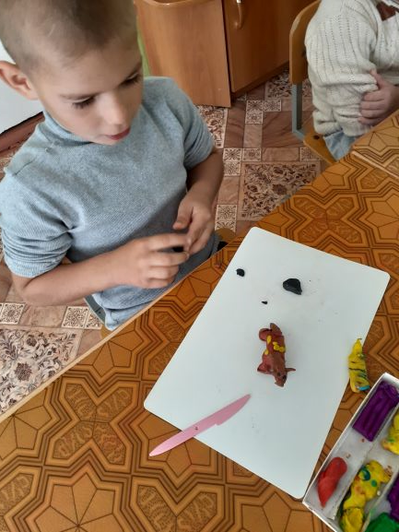
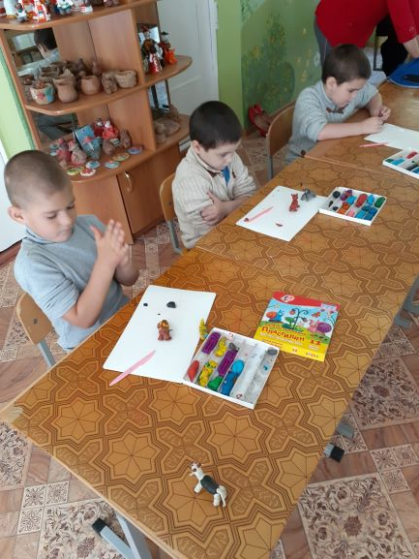

Slide 23
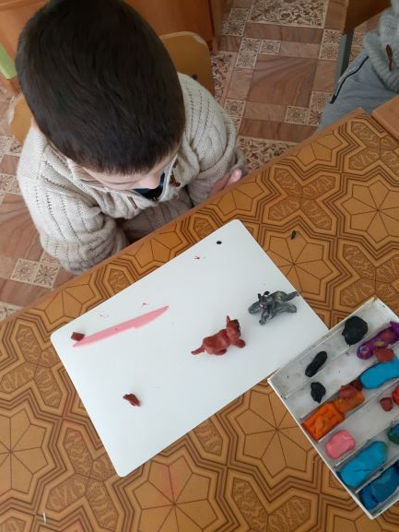
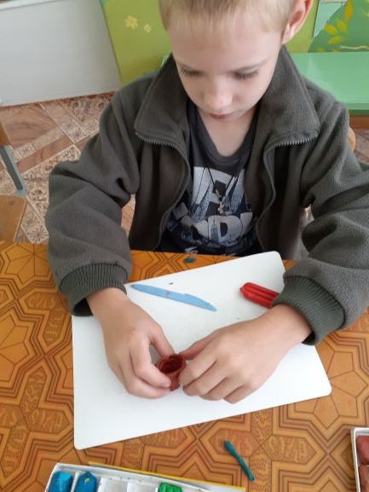

Slide 24
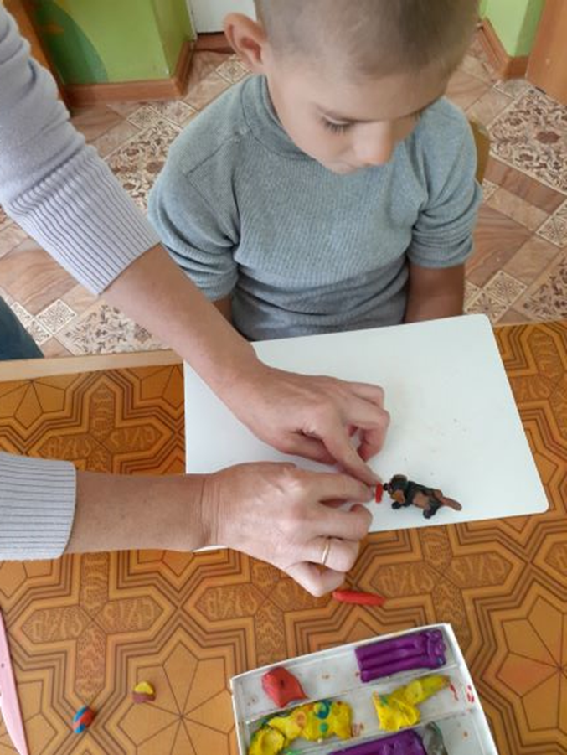
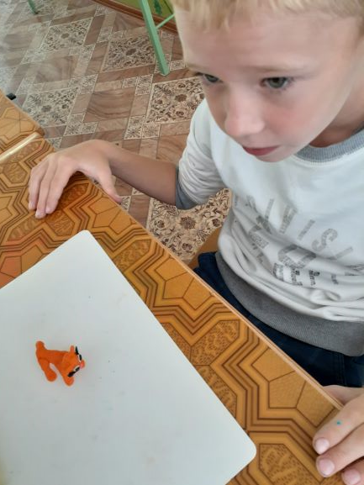

Slide 25
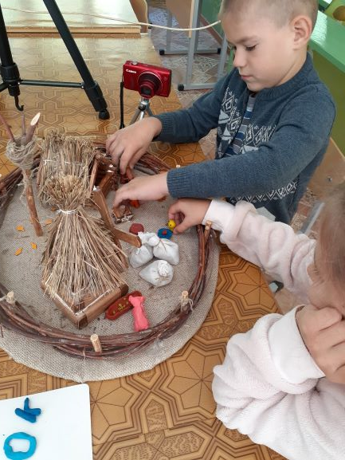
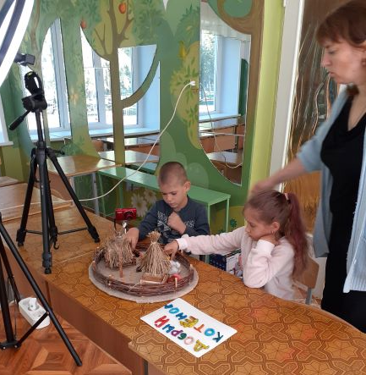
Покадровая сьемка мультфильма к басне «Добрый котенок».

Slide 26
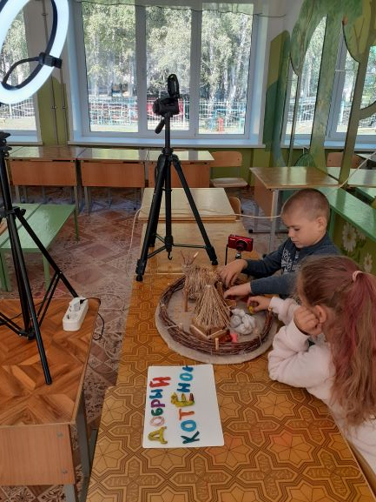
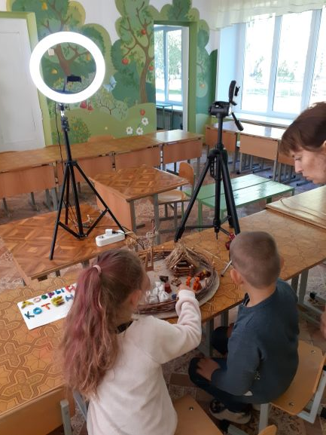

Slide 27
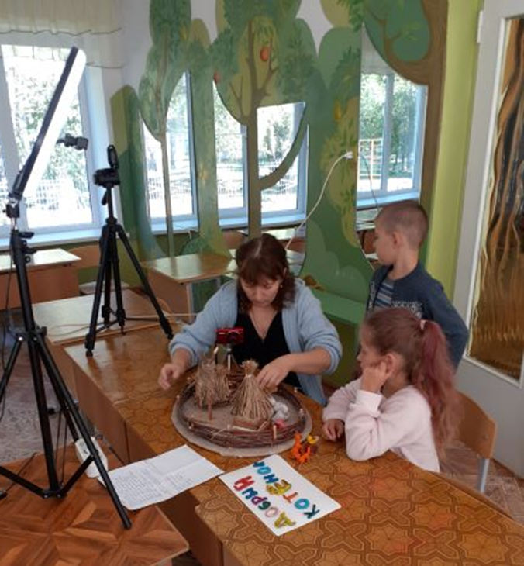
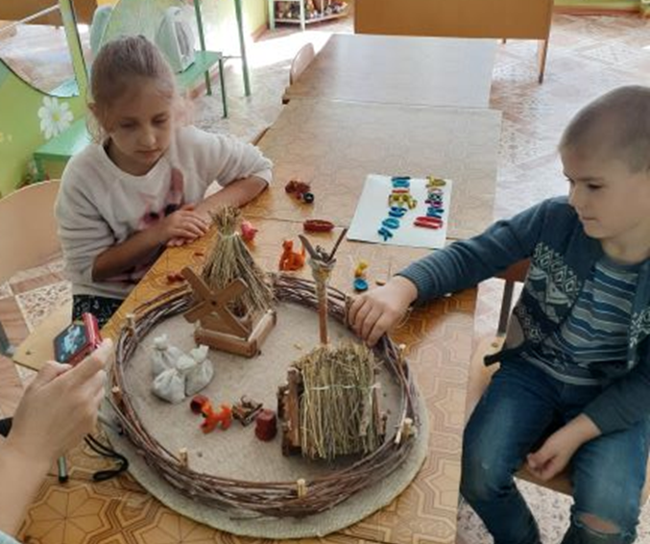
Заключительный этап (март)
Видео результата проектной деятельности по стихотворению О.Емельяновой «Добрый котенок» можно посмотреть, пройдя по ссылке https://skazkacham.schoolrm.ru/life/video/35169/478653/

Slide 28

Вывод:
Совместная коррекционная работа педагогов ДОУ доказывает, что стойкость результатов достигается только при наличии единого коррекционно – образовательного пространства и комплексного подхода к данной проблеме.
Таким образом, согласованность действий учителя –логопеда, педагога дополнительного образования, воспитателей и родителей в условиях дошкольного учреждения позволяет эффективно скорректировать имеющиеся речевые и коммуникативные нарушения, что помогает ребенку легко адаптироваться в окружающей среде, успешно обучаться и развиваться.

